Slide 1
Nombre: Kevin serrano grado: 5to bachillerato en computación Maestro: Erick Gonzales jornada: vespertina materia: laboratorio colegio: Compu-market

Slide 2
Informática
La informática, también llamada computación en América latina,¹ es una ciencia que estudia métodos, técnicas, procesos, con el fin de almacenar, procesar y transmitir información y datos en formato digital. La informática se ha desarrollado rápidamente a partir de la segunda mitad del siglo XX, con la aparición de tecnologías tales como el circuito integrado, el Internet, y el teléfono móvil.² Se define como la rama de la tecnología que estudia el tratamiento automático de la información.³ ⁴
En 1957, Karl Steinbuch añadió la palabra alemana Informatik en la publicación de un documento denominado Informatik: Automatische Informationsverarbeitung (Informática: procesamiento automático de información).

Slide 3
introducción
El presente trabajo esta diseñado de forma práctica y sencilla para comenzar a conocer un poco de esta extraordinaria herramienta, recorriendo lo conceptos y características de Hardware y Software, Internet, uso y recursos, Navegadores y Buscadores definición y características, todo lo referente a Software educativo, etc. y dando una breve descripción de los principales componentes de un computador.
Es por eso que se puede definir como la ciencia que se encarga de la automatización del manejo de la información.
La informática, por su rapidez de crecimiento y expansión, ha venido transformando rápidamente las sociedades actuales; sin embargo el público en general solo las conoce superficialmente. Lo importante para entrar en el asombroso mundo de la computación, es perderle el miedo a esa extraña pantalla, a ese complejo teclado y a esos misteriosos discos y así poder entender lo práctico, lo útil y sencillo que resulta tenerlas como nuestro aliado en el día a día de nuestras vidas

Slide 4

ejemplo de informática

Slide 5
Lenguajes de programación y su línea de tiempo
Estos lenguajes codificados en una computadora específica no podrán ser ejecutados en otra computadora diferente. Para que estos programas funcionen para diferentes computadoras hay que realizar una versión para cada una de ellas, lo que implica el aumento del costo de desarrollo. Por otra parte, los lenguajes de programación en código de máquina son verdaderamente difíciles de entender para una persona, ya que están compuestos de códigos numéricos sin sentido nemotécnico. Los lenguajes de programación facilitan la tarea de programación, ya que disponen de formas adecuadas que permiten ser leidas y escritas por personas, a su vez resultan independientes del modelo de computador a utilizar.

Slide 6
introducción
Los lenguajes de programación se clasifican en varios tipos, los hay por nivel, y por la forma como se ejecutan.
Por nivel: Hay lenguajes de programación de alto nivel y lenguajes de bajo nivel. Los lenguajes de alto nivel permiten que con pocas palabras se logre hacer lo mismo que se logra con un lenguaje de bajo nivel.
Ejemplos de lenguajes de alto nivel: C++, Python, Java
Ejemplos de lenguaje de bajo nivel: assembler
Por la forma como se ejecutan Hay lenguajes compilados e interpretados.
Los lenguajes compilados necesitan de un programa especial que lea el código fuente y cree un archivo binario ejecutable para una plataforma específica. Ejm: C++, Pascal.

Slide 7

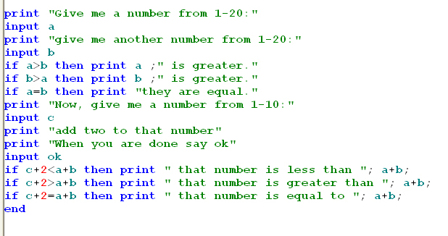
Ejemplo de lenguaje de programación

Slide 8
Mantenimiento preventivo
En las operaciones de mantenimiento, el mantenimiento preventivo es el destinado a la conservación de equipos o instalaciones mediante la realización de revisión y reparación que garanticen su buen funcionamiento y fiabilidad. El mantenimiento preventivo se realiza en equipos en condiciones de funcionamiento, por oposición al mantenimiento correctivo que repara o pone en condiciones de funcionamiento aquellos que dejaron de funcionar o están dañados.
El primer objetivo del mantenimiento es evitar o mitigar las consecuencias de los fallos del equipo, logrando prevenir las incidencias antes de que estas ocurran. Las tareas de mantenimiento preventivo pueden incluir acciones como cambio de piezas desgastadas, cambios de aceites y lubricantes, etc. El mantenimiento preventivo debe evitar los fallos en el equipo antes de que estos ocurran.

Slide 9
introducción
Sobre el mantenimiento a los equipos de cómputo son todas aquellas acciones que realizamos para prevenir daños futuros o inmediatos. Se dividen en Preventivo y correctivo, al referirse a un mantenimiento correctivo es al que se le aplica a un equipo para evitar futuros errores y problemas técnicos, ejemplo: Buscar y eliminar virus del disco duro, buscar y corregir errores lógicos y físico en el disco, desfragmentar el disco, limpiar la placa base y demás tarjetas para evitar fallas técnicas por el polvo, etc. Cuando se refiere a un mantenimiento correctivo es aquel que está orientado a diagnosticar y reparar el equipo cuando se presenta un problema técnico.

Slide 10

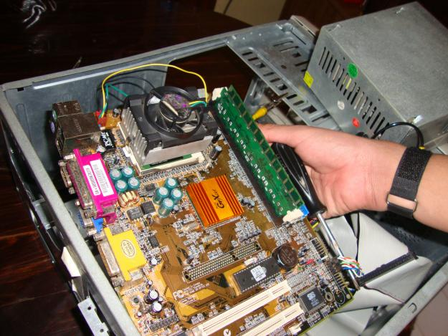
Ejemplo de mantenimiento preventivo
1.

Slide 11
Conclusión de informática
Al finalizar este trabajo pude aprender un poco más sobre la informática por ejemplo como realizar diferentes videos y los pasos que se requieren para hacerlos. Pero lo más importante que aprendí y que pondré en práctica con los niños cuando sea una profesional será los distintos juegos que ya que tratan de mucho análisis para realizarlos y así podrán desarrollar más rápido su mente.
el uso que se le deben dar a las computadoras, como las han ido desarrollando con el tiempo y que son muy importantes en nuestra vida para y especialmente en la educación

Slide 12
Conclusión de lenguaje de programación y su línea de tiempo
Los lenguajes de programación al principio eran muy difíciles de entender pues estaban desarrollados para ser entendidos directamente por las maquinas (lenguajes de bajo nivel) y eran muy pocas las personas que se dedicaban a programar en ese entonces, pero con el paso del tiempo se han hecho cada vez mas amigables y gracias al uso de compiladores e interpretes se ha podido llevar la programación a un nivel mas humano (lenguajes de alto nivel) facilitando el proceso de desarrollo de software.

Slide 13
Conclusión de mantenimiento preventivo
Es necesario realizar un mantenimiento preventivo a tu computadora para evitar problemas técnicos, mecánicos y electrónicos esto se tiene que realizar normalmente cada 6 meses, eso depende de las necesidades de tu equipo. Pero es necesario que tu pc se encuentre en un lugar donde no tenga mucho polvo o un lugar donde la computadora se pueda llegar a descompone.

